Slide 1
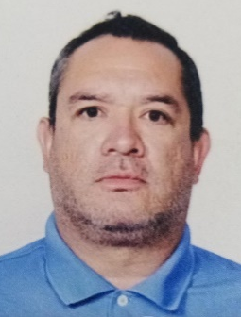
DIRECCIÓN DE ECONOMÍA Y TURSIMO
Omar Ramón Navarro Martínez
Rubén Hernández Verdín
Vinculación Empresarial y Capacitación
Promotor de Empleo
José Guadalupe Trujillo Arellano
Analy Ayala Mejía
Auxiliar de Turismo y Programas (Honorarios asimilados a Sueldos y Salarios)
Directora
Guadalupe Eliseo López Vargas
José Alberto Collazo Pérez
Responsable de Programas
Promotor de Turismo

